Slide 1





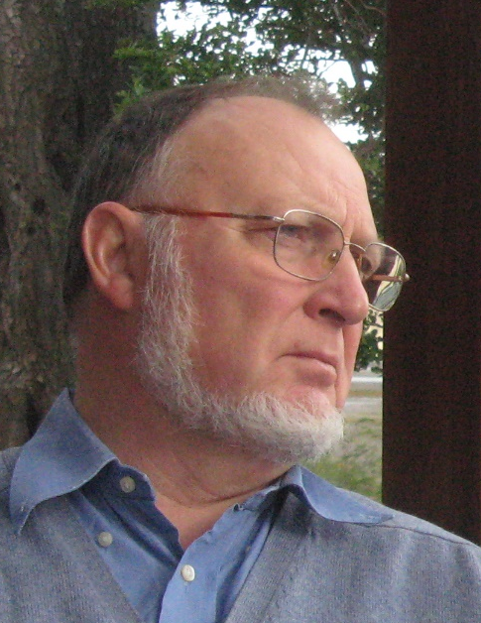
EA 3412
Un modèle 5 sur 5
pour classer les évaluations
d’interventions éducatives
01 Le pilier « Evaluation » en perspective
et Kirkpatrick amélioré
D. Leclercq 2020
d.leclercq@ulg.ac.be
http://orbi.uliege.be

Slide 2
Les 3 piliers d’une formation ¹
(ou d’une intervention éducative)
présentés comme une architecture
en 2 dimensions
Dimension 2 (non développée dans ce cours)
La nature des objectifs / compétences :
Spécifiques, générales, auto-cognitives, dynamiques
Dimension 1
(l’alignement Objectifs-Méthodes-Evaluations)
¹ D. Leclercq (2008) A la recherche de la Triple concordance en Education. Illustration sur un cours de 1° Bac universitaire en grand groupe. LabSET IFRES. Université de Liège.
http://hdl.handle.net/2268/22286

Slide 3
Les 3 piliers d’une formation
(ou d’une intervention éducative)
présentés comme une architecture
en 2 dimensions
Pas de fin
Profondeurs des évaluations d’impacts d’une formation - intervention
Échéance
à long terme
Dimension 2 (non développée dans ce cours)
La nature des objectifs / compétences :
Spécifiques, générales, auto-cognitives, dynamiques
Échéance
à moyen terme
Échéance immédiate
Dimension 1

Slide 4

Les 3 piliers d’une formation
(ou d’une intervention éducative)
présentés comme une architecture
en 2 dimensions
Profondeurs des évaluations d’impacts d’une formation - intervention
1
Échéance
à long terme
La satisfaction quant au
déroulement de la
Formation (cela s’est bien passé ? Cela correspond à ce que vos attentes ? Vous croyez que cela vous sera utile ?)
Dimension 2 (non développée dans ce cours)
La nature des objectifs / compétences :
Spécifiques, générales, auto-cognitives, dynamiques
Échéance
à moyen terme
Échéance immédiate
Dimension 1
Kirkpatrick, 1983

Slide 5
Les 3 piliers d’une formation
(ou d’une intervention éducative)
présentés comme une architecture
en 2 dimensions
Profondeurs des évaluations d’impacts d’une formation - intervention
2
1
Les acquis au terme de la formation (post-test portant sur les acquis (compétences, savoirs, savoir-faire, attitudes, etc. ).
Échéance
à long terme
La satisfaction quant au
déroulement de la
Formation (cela s’est bien passé ? Cela correspond à ce que vos attentes ? Vous croyez que cela vous sera utile ?)
Dimension 2 (non développée dans ce cours)
La nature des objectifs / compétences :
Spécifiques, générales, auto-cognitives, dynamiques
Échéance
à moyen terme
Échéance immédiate
Dimension 1
Kirkpatrick, 1983

Slide 6
Les 3 piliers d’une formation
(ou d’une intervention éducative)
présentés comme une architecture
en 2 dimensions
3
Profondeurs des évaluations d’impacts d’une formation - intervention
2
Sur le terrain, plusieurs mois plus tard, les conduites sont-elles modifiées ?
1
Les acquis au terme de la formation (post-test portant sur les acquis (compétences, savoirs, savoir-faire, attitudes, etc. ).
Échéance
à long terme
La satisfaction quant au
déroulement de la
Formation (cela s’est bien passé ? Cela correspond à ce que vos attentes ? Vous croyez que cela vous sera utile ?)
Dimension 2 (non développée dans ce cours)
La nature des objectifs / compétences :
Spécifiques, générales, auto-cognitives, dynamiques
Échéance
à moyen terme
Échéance immédiate
Dimension 1
Kirkpatrick, 1983

Slide 7
Les 3 piliers d’une formation
(ou d’une intervention éducative)
présentés comme une architecture
en 2 dimensions
4
3
Profondeurs des évaluations d’impacts d’une formation - intervention
L’ impact sur les bénéficiaires ultimes
(la population, l’entreprise)
2
Sur le terrain, plusieurs mois plus tard, les conduites sont-elles modifiées ?
1
Les acquis au terme de la formation (post-test portant sur les acquis (compétences, savoirs, savoir-faire, attitudes, etc. ).
Échéance
à long terme
La satisfaction quant au
déroulement de la
Formation (cela s’est bien passé ? Cela correspond à ce que vos attentes ? Vous croyez que cela vous sera utile ?)
Dimension 2 (non développée dans ce cours)
La nature des objectifs / compétences :
Spécifiques, générales, auto-cognitives, dynamiques
Échéance
à moyen terme
Échéance immédiate
Dimension 1
Kirkpatrick, 1983

Slide 8
La dimension 3
Satisfaction
Terrain :
Conduites
Bénéfices Ultimes
Acquis
Le patient /
l’apprenant
L’entourage /
Les parents
La dimension 4
un modèle 4 x 4
des évaluations en ETP
L’axe des acteurs / bénéficiaires
Les soignants /
Les professeurs
L’institution /
L’Etat

Slide 9

5
3
4
2
L’ impact sur les bénéficiaires ultimes
(la population, l’entreprise)
1
Les
compétences
en situation
Simulée
Sur le terrain, plusieurs mois plus tard, les conduites sont-elles modifiées ?
Les acquis au terme de la formation (post-test portant sur les acquis (compétences, savoirs, savoir-faire, attitudes, etc. ).
La satisfaction quant au
déroulement de la
Formation (cela s’est bien passé ? Cela correspond à ce que vos attentes ? Vous croyez que cela vous sera utile ?)
Profondeurs des évaluations des impacts d’une formation - intervention
Leclercq, 2020
Kirkpatrick, 1983

Slide 10
La dimension 3
Satisfaction
Conduites en Terrain
Bénéfices Ultimes
Acquis
Simulé
Réel
Le patient /
l’apprenant
L’entourage /
Les parents
Modèle 5 sur 5
La dimension 4
Les soignants /
Les professeurs
L’axe des acteurs / bénéficiaires
L’institution niveau
Le service
L’hôpital
Local
Distinguer ces deux niveaux est utile dans la mesure où
des intérêts locaux ne correspondent pas forcément à
des intérêts nationaux, comme le budget de l’Etat et celui d’un hôpital.
L’institution niveau
L’Etat
National

Slide 11
Impacts d’une formation
Satisfaction
Simulation
Conduites
Terrain :
Conduites
Bénéfices
Ultimes
Acquis
1
2
3
4
5
Le Patient /
l’apprenant
L’Entourage /
Les parents
Les Soignants /
Les professeurs
L’axe des acteurs / bénéficiaires
Local : le service,
l’hôpital / L’école
National : L’Etat
Santé-Education
Modèle 5 sur 5
des évaluations de formations

